Slide 1
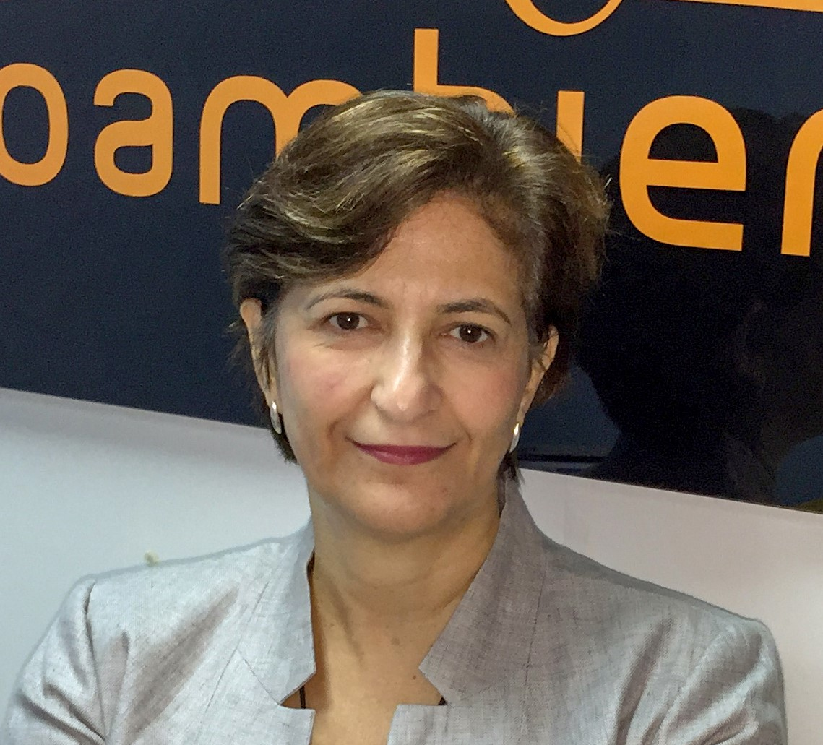
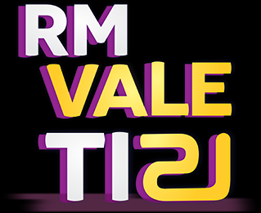
OLÁ!
Eu sou Izabel Cecarelli
CEO da Geoambiente estou aqui para falar sobre
GEOINTELIGÊNCIA E DATA SCIENCE NO AGRONEGÓCIO

Slide 2
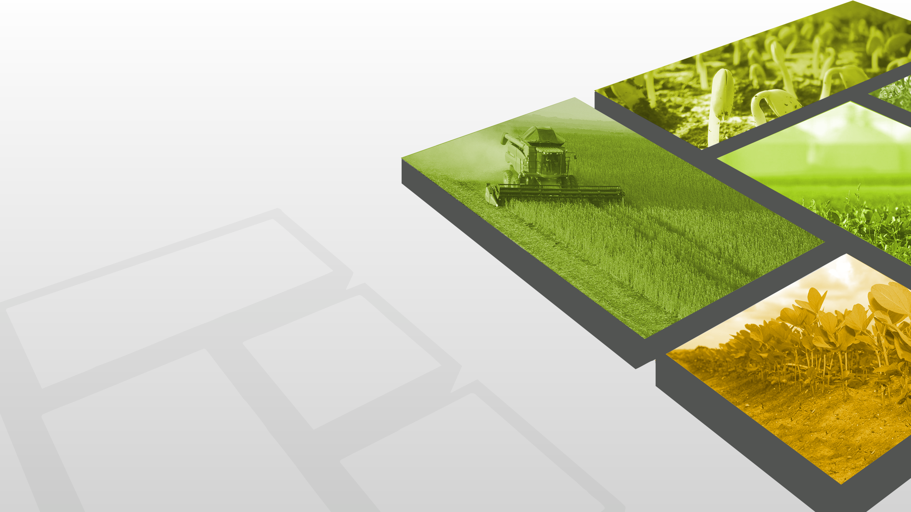
Como a Inteligência de Localização
e o Sensoriamento Remoto
se tornam instrumentos de
Data Science no Agronegócio

Slide 3
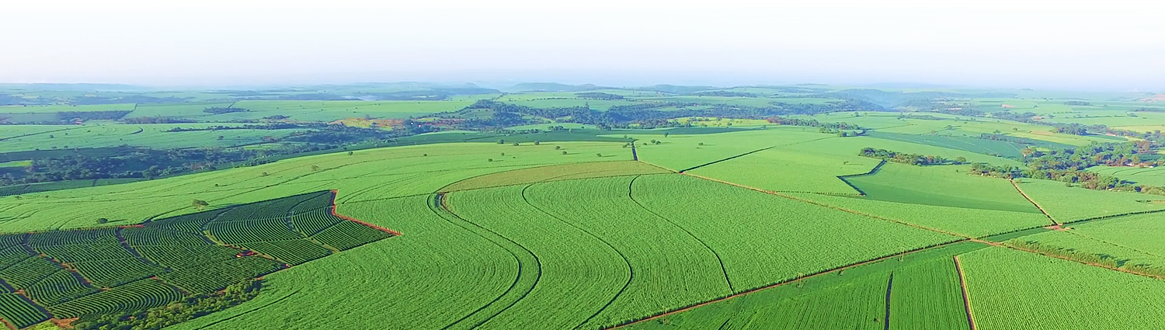
Principais Demandas de Mercado
Segurança Financeira
em operações de barter, compra, financiamento, onde se deseja informações sobre a safra negociada ou dada em garantia na operação. O foco de análise aqui são propriedades, fazendas, talhões atrelados à operação. Centenas ou milhares de áreas a serem analisadas em curto prazo.
Planejamento Estratégico
onde se deseja informações de grandes regiões para melhor estruturar o negócio, seja para planejamento de vendas, análise de oferta e demanda de grãos, fertilizantes, defensivos, máquinas e equipamentos agrícolas. Grandes áreas a serem analisadas em curto prazo.

Slide 4

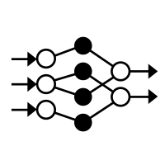

Fatores tecnológicos
que ampliaram o uso de imagens de satélite na solução de problemas de geolocalização e data science

Slide 5
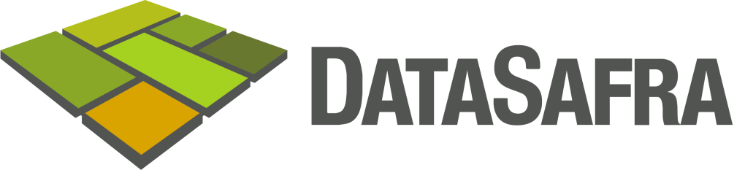
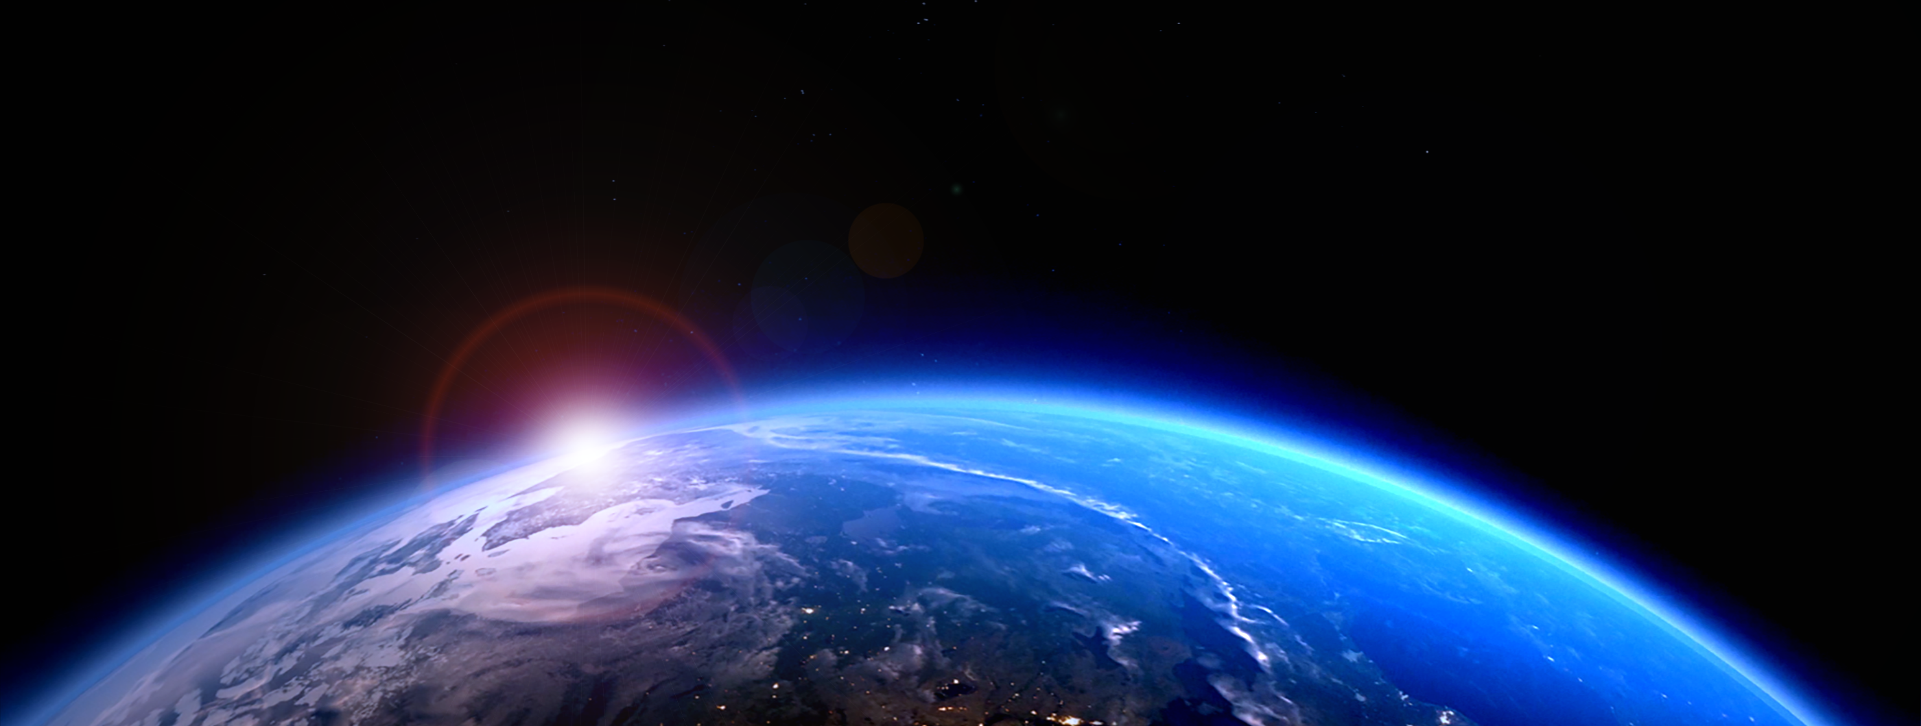


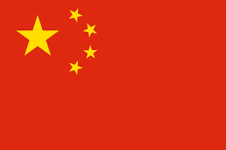
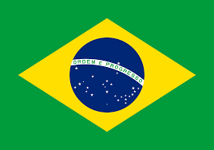


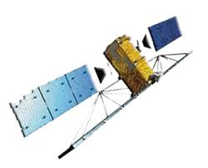
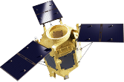



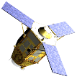

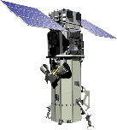

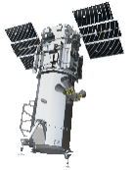
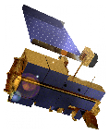



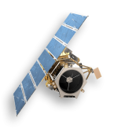
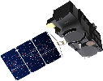

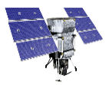

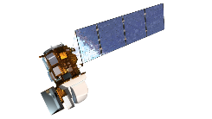

EVOLUÇÃO DA INDÚSTRIA DE SATÉLITES DE OBSERVAÇÃO DA TERRA
Centenas de satélites de observação da Terra atualmente em operação
Programas governamentais
TerraSAR X
TanDEM X
Satélites comerciais
PROBA-V
CBERS 4
Plèiades
Aqua
WorldView 3
Sentinel 1
RADARSAT 2
Sentinel 2
Spot 6-7
ALOS 2
WorldView 1
WorldView 2
Terra
GeoEye
Landsat 8
RapidEye
const.
Dove const. (Planet)
Fonte: UCS, 03/2019
Notes:
Julio
Este slide deve passar a ideia da quantidade e diversidade de satélites de observação da Terra em operação, se possível através de figuras e pouco texto. Pode ser 2 slides se não der para concluir em 1.
constelações, nano satélites, número de satélites em operação.
Podemos dividir em satélites de programas governamentais e satélites comerciais (se existir figura assim)

Slide 6
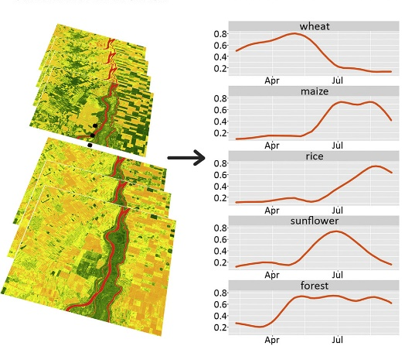
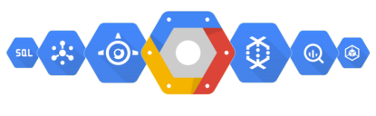
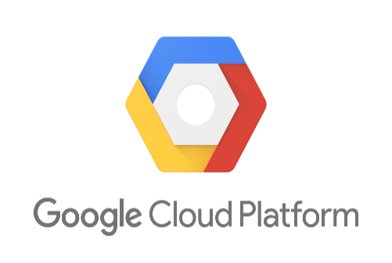
MUDANÇAS DISRUPTIVAS NA AQUISIÇÃO, GERENCIAMENTO, PROCESSAMENTO E ANÁLISE DE DADOS DE OBSERVAÇÃO DA TERRA
Aquisição diária de dezenas de terabytes de dados de observação da Terra. Sentinel 1 + Sentinel 2 + Sentinel 3 = ~20 TB / dia;
Imageamento sistemático por múltiplos sensores, aumento da resolução temporal e avanços em correção radiométrica e geométrica potencializaram o uso de séries temporais;
Computação em nuvem e escalabilidade – elevada capacidade para armazenar e processar grandes volumes de imagens de satélite;
Avanços em hardware e desenvolvimentos em Machine Learning e Deep Learning aplicados às análises automáticas de imagens de satélite para extração de informação.
Notes:
Julio,
este slide deve falar sobre novas tecnologias disruptivas que ampliaram a capacidade de análise do ser humano.
sobre as tecnologias para processamento de grande quantidade de dados: inteligência artificial, machine learning, big data, processamento em nuvem (para no próximo slide podermos introduzir como isso favoreceu o processamento de séries temporais de imagens de satélite em grandes volumes de dados, que utilizamos no DataSafra)
Ver se temos figuras para isso ou somente texto. Podemos colocar elementos gráficos da Google Cloud Platform aqui.

Slide 7
DEEP LEARNING E SENSORIAMENTO REMOTO AGRÍCOLA

Slide 8


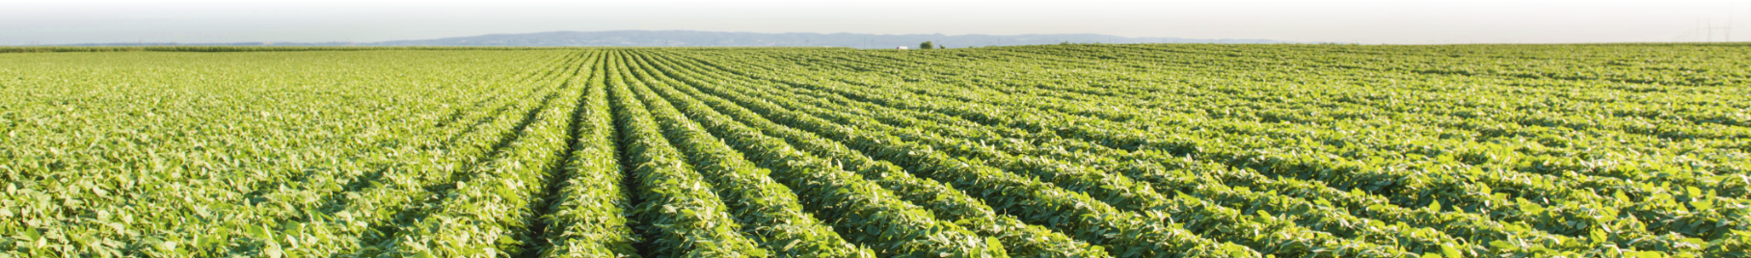
Recentemente, a CPQD e GEOAMBIENTE e o CPQD – Centro de Pesquisa e Desenvolvimento em Telecomunicações, firmaram um TERMO DE PARCERIA em TECNOLOGIA.
O acordo se insere no escopo do projeto “Desenvolvimento de plataforma computacional inserida como componente de um sistema de comunicação voltado ao atendimento da Internet das Coisas, para facilitar a implementação de aplicações baseadas em inteligência artificial para serviços digitais para o agronegócio. PlatIAgro”
O que é / qual é a finalidade do termo de parceria:
Desenvolver um algoritmo supervisionado para mapeamento automático de talhões de culturas agrícolas de interesse;
Identificação da cultura de interesse em imagens de satélite e posterior delineamento dos limites/bordas dos talhões da cultura.
INOVAÇÃO ABERTA

Slide 9
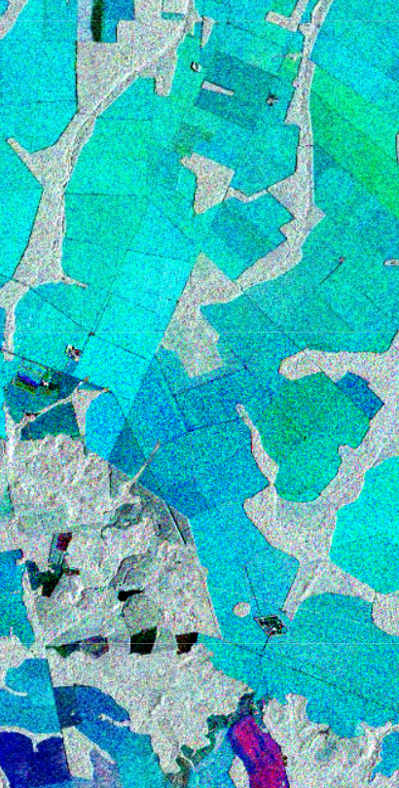
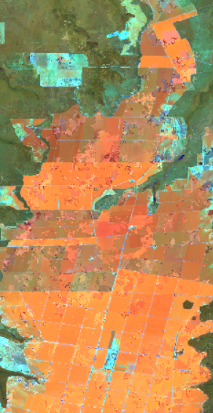
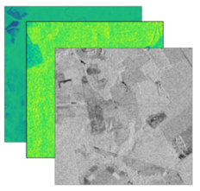

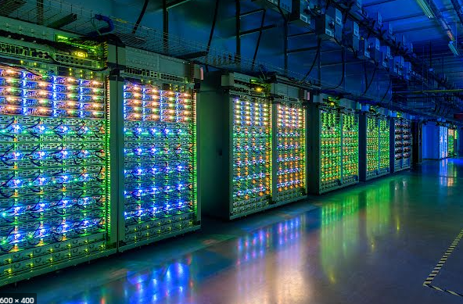

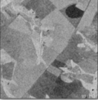
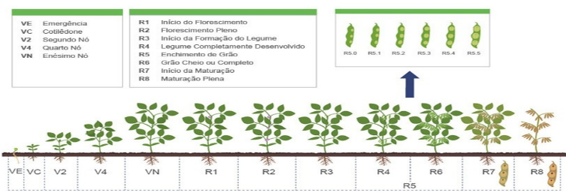


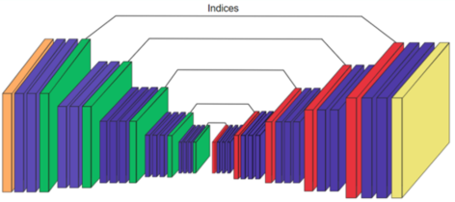
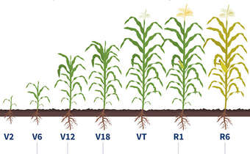
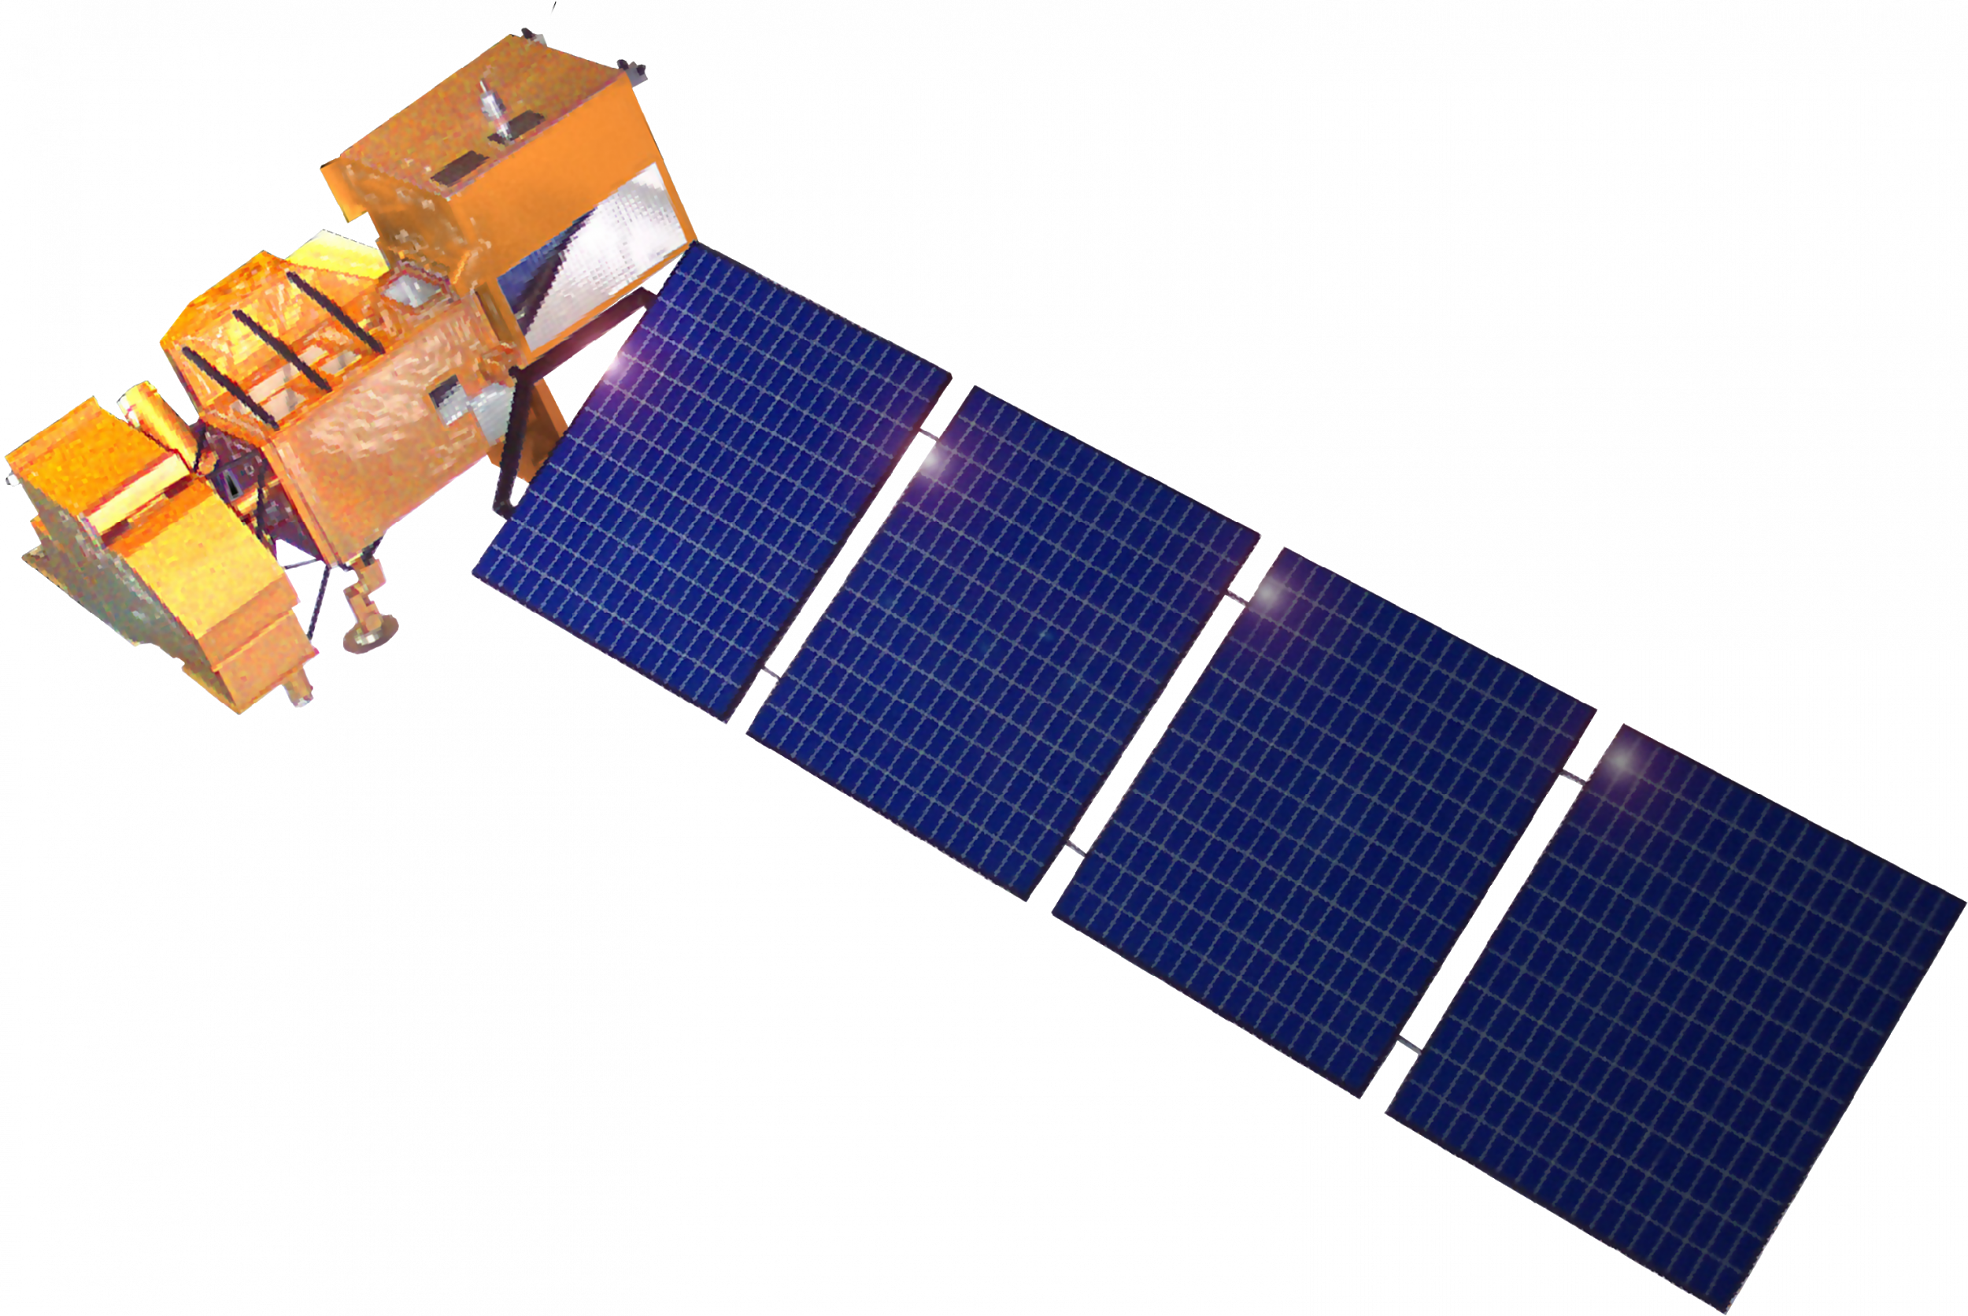



Como é feito (técnicas e tecnologias empregadas):
    Solução baseada SR orbital (imagens de satélite gratuitas de média resolução) e Deep Learning (IA);
    Integração de RCN- redes neurais convolucionais, para segmentação semântica (classificação de imagens pixel-a-pixel), e algoritmos de pós-processamento, para segmentação de instância (delimitação dos talhões).
Calendários agrícolas
Sensoriamento Remoto
IA + PDI
Computação em nuvem
Out | Nov | Dez | Jan | Fev
+
+
Segmentação semântica
+
Segmentação de instância
Fev | Mar | Abr | Mai | Jun | Jul

Slide 10
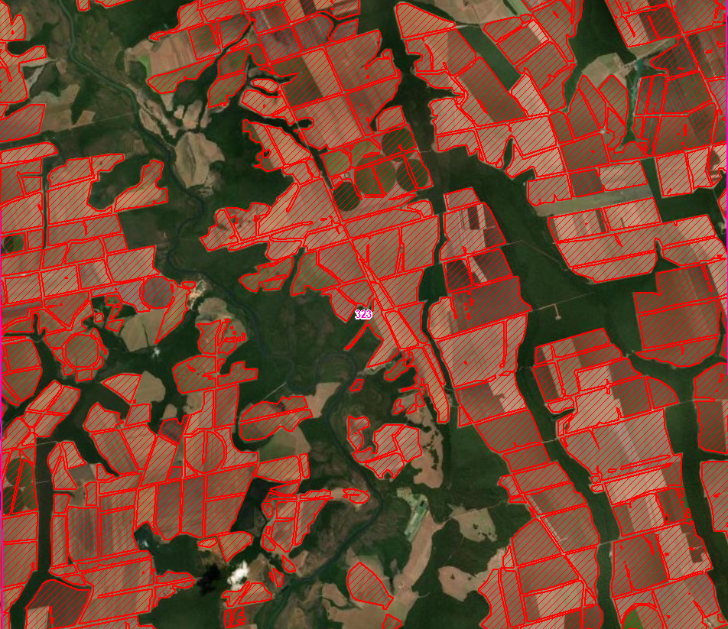
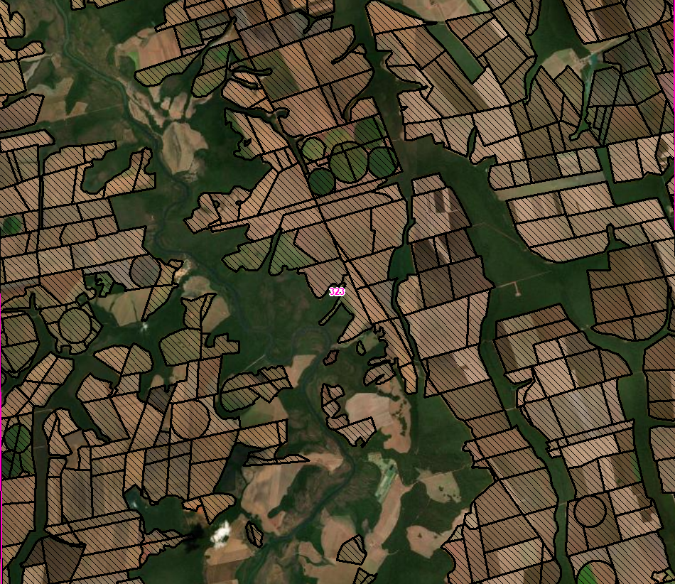
Resultados
Identificação da cultura plantada e delimitação dos talhões
Mapeamento automático
Mapeamento manual (referência)

Slide 11
INTELIGENCIA ARTIFICIAL. O que propicia?
Capacidade de processar grande volume de dados
Rapidez na resposta
Precisão no resultado
Custo/benefício favorável

Slide 12
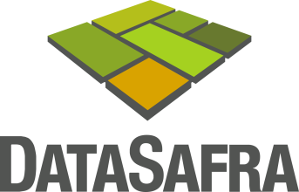
INTELIGENCIA ARTIFICIAL. O que propicia?
Capacidade de processar grande volume de dados
Rapidez na resposta
Precisão no resultado
Custo/benefício favorável
milhares de talhões processados em horas
uma fazenda processada em minutos
uma região agrícola processada em um dia

Slide 13
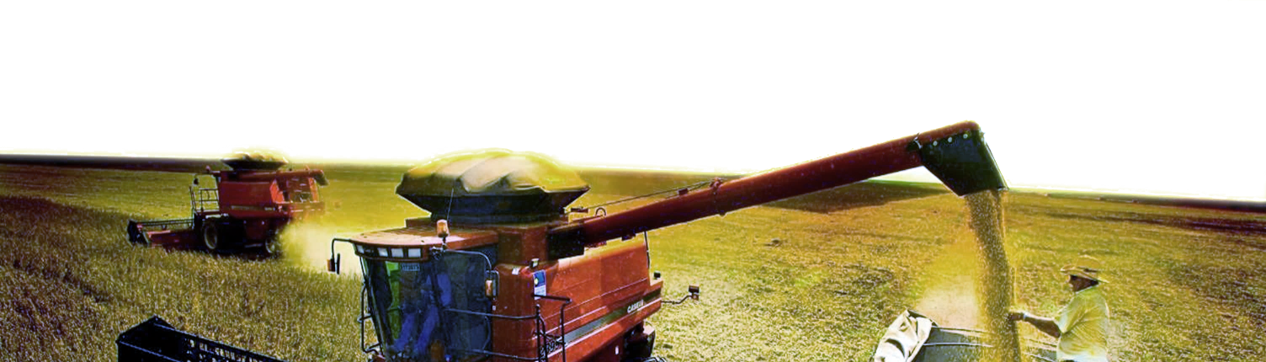
APLICAÇÃO – Plataforma de acesso a serviços

Slide 14
Quais respostas o mercado agro procura?
Área. Qual a área plantada nesta safra? Qual a área plantada na safra passada? Qual a área plantada de milho nesta fazenda até o mês de abril? Qual a área colhida de milho no mês de maio? Qual a área plantada acumulada até uma determinada data em uma safra? Qual a área colhida acumulada até uma determinada data em uma safra?
Tempo. Qual a data de plantio em um determinado talhão? A área foi plantada dentro do limite estabelecido pelo ZARC? Emissão de alertas de senescência do cultivar em determinado talhão.
Performance. Responde a perguntas como qual é a produtividade do talhão? Qual é a produção estimada da fazenda?

Slide 15
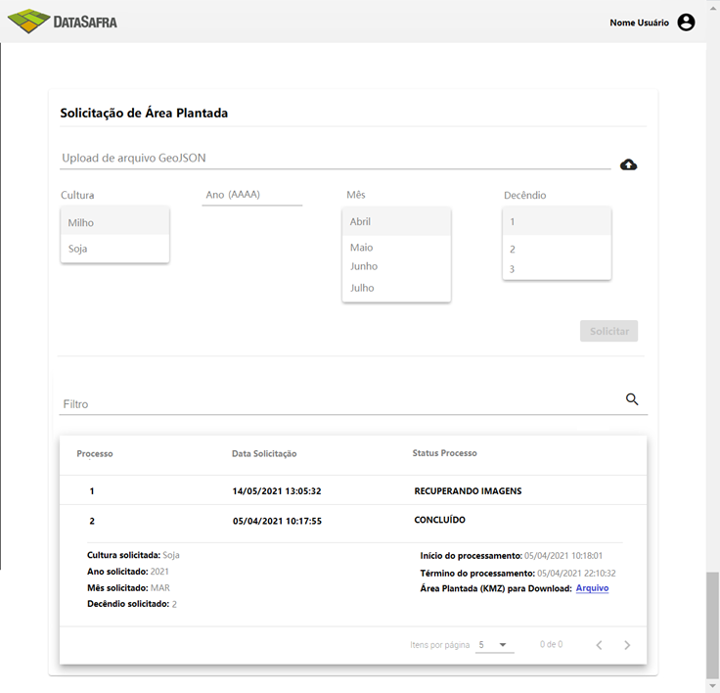
Dada uma cultura (soja ou milho), uma área de interesse, uma data (decêndio, mês, ano/safra), qual a área plantada de soja ou de milho no local?
Interface de consulta

Slide 16
Plataforma de acesso a serviços
Plataforma de acesso a serviços, estruturada em arquitetura Google Cloud
Permite a requisição (consultas ao sistema) diretamente em interface do sistema ou através de APIs
Resultados extremamente rápidos
Resultados em forma gráfica com o desenho dos talhões da cultura dentro da área de interesse requisitada e resultados tabulares
Processamento em fila, com possibilidade de inserir diversas requisições ao mesmo tempo
Arquitetura escalável para atender a aumento sazonal de demandas
Facilidade de integração via API para compor as soluções de outros players de mercado

Slide 17
Meus contatos:
Izabel Cecarelli
12 99126 4776
izabel.cecarelli@geoambiente.com.br

